Slide 1
LECTURA
PISA 2022

Slide 2
¿Qué se evalúa?
Contextos : Personal, social, educativo, laboral
Dimensiones de los textos:
Por la fuente
Simples
Múltiples
Por la organización
y navegación
Fijo
Dinámico
Por el formato
Continuo
Discontinuo
Mixto
Por el tipo
Descriptivo
Narrativo
Expositivo
Argumentativo
Instructivo.
Interactivo.
Transaccional.
Procesos:
Acceder y recabar información
Localizar información
Discriminar la información relevante
Integrar e interpretar
Significado literal
Realizar inferencias
Reflexionar y valorar
Reflexionar sobre contenido y forma
Valorar calidad y credibilidad
Detectar y manejar el conflicto intertextual
LOS TEXTOS SE SITUAN EN UN CONTEXTO Y SU LECTURA TIENE UN PROPÓSITO.

Slide 3
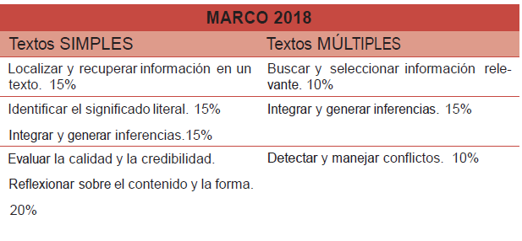
¿Qué se evalúa?

Slide 4
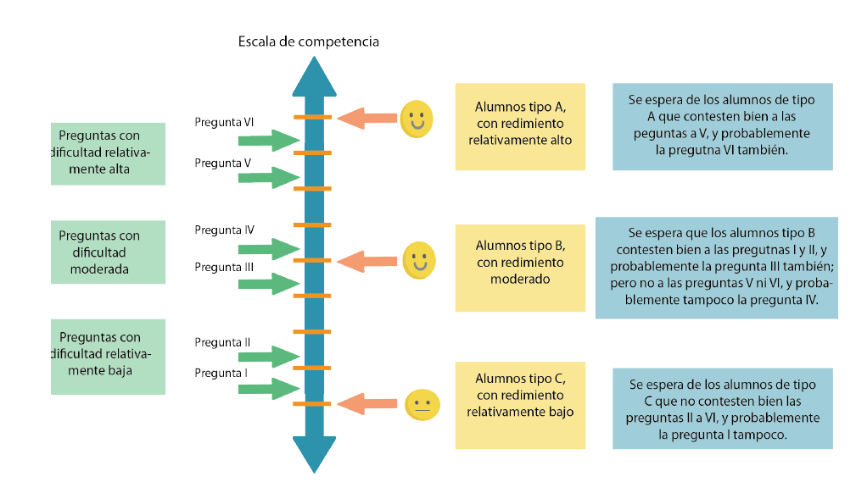
¿Qué mide?

Slide 5
¿Qué mide?
NIVEL | Lim I. | DESCRIPCIÓN DEL NIVEL DE RENDIMIENTO PISA 2018.
1b | 262 | Los lectores en el nivel 1b pueden evaluar el sentido literal de enunciados simples. Pueden también interpretar el sentido literal de los textos por medio de conexiones simples entre fragmentos de información adyacentes a la pregunta y/o al texto. En este nivel, los lectores pueden rastrear y localizar un único fragmento de información muy prominente que se menciona explícitamente en un único enunciado, un texto breve o una lista sencilla. Pueden acceder a una página relevante en un conjunto reducido basado en instrucciones simples en presencia indicaciones explícitas. Las tares en el nivel 1b dirigen al lector de manera explícita hacia la consideración de factores relevantes de la tarea y del texto. En este nivel, los textos son breves y normalmente prestan apoyo al lector mediante la repetición de información, imágenes o símbolos conocidos. La información en conflicto es mínima.
1c | 189 | Los lectores en el nivel 1c pueden comprender y confirmar el significado de enunciados breves y sintácticamente simples en un plano literal, y a su vez leer con un propósito simple y conciso en un espacio de tiempo limitado. En este nivel, las tareas implican vocabulario y estructuras sintácticas sencillas.

Slide 6
NIVEL | Inf | DESCRIPCIÓN DEL NIVEL DE RENDIMIENTO PISA 2018.
2 | 407 | Los lectores en el nivel 2 pueden identificar la idea principal en un texto de extensión media. Pueden comprender relaciones o interpretar el significado dentro de una parte limitada del texto a través de inferencias básicas, cuando la información no está destacada y/o cuando dicha información está acompañada de algún distractor. Pueden seleccionar y acceder a una página en un conjunto basándose en instrucciones explícitas y en ocasiones complejas, y localizar uno o más fragmentos de información atendiendo a múltiples criterios parcialmente implícitos. En el nivel 2, los lectores pueden, si se indica de manera explícita, reflexionar sobre el propósito general o específico en textos de extensión media. Pueden reflexionar sobre características visuales o tipográficas sencillas. También son capaces de comparar afirmaciones y evaluar los razonamientos en que estas se apoyan basándose en enunciados breves y explícitos. Las tareas en el nivel 2 pueden implicar comparaciones o validaciones apoyándose en una única característica del texto. Habitualmente, las tareas reflexivas en este nivel exigen del lector el hacer una comparación o establecer diversas conexiones entre el texto y el conocimiento externo partiendo de experiencias y actitudes personales.
1a | 335 | Los lectores en el nivel 1a pueden comprender el sentido literal de enunciados o pasajes cortos. También pueden reconocer el tema principal o la intención del autor en un texto sobre un tema conocido y establecer una conexión simple entre varios fragmentos de información adyacentes, o entre la información suministrada y su propio conocimiento previo. Pueden seleccionar una página relevante en un conjunto reducido basado en instrucciones simples y localizar uno o más fragmentos de información independientes en textos breves. En el nivel 1a, los lectores pueden reflexionar sobre el propósito general, la información esencial y la adyacente en textos sencillos que contienen indicaciones explícitas. La mayoría de las tareas en este nivel apuntan a los factores relevantes de la tarea y del texto.

Slide 7
NIV. | Lim I | DESCRIPCIÓN DEL NIVEL DE RENDIMIENTO. PISA 2018.
3 | 480 | En el nivel 3, los lectores pueden representar el sentido literal de uno o múltiples textos en ausencia de contenido explícito o reglas organizativas. Los lectores pueden integrar el contenido y generar inferencias tanto básicas, como más avanzadas. Asimismo, pueden integrar diferentes partes de un texto para identificar la idea principal, entender una relación o interpretar el significado de una palabra o expresión, cuando la información requerida se presenta en una única página. Pueden buscar información basándose en instrucciones indirectas y localizar la información clave que no está en una posición destacada y/o está en presencia de distractores. A veces, los lectores en este nivel reconocen la relación entre distintos fragmentos de información basándose en múltiples criterios. Los lectores en el nivel 3 pueden reflexionar sobre un texto o conjunto reducido de textos, comparando y contrastando puntos de vista de diferentes autores basándose en la información explícita. En este nivel, las tareas reflexivas exigen del lector realizar comparaciones, generar explicaciones o evaluar una característica del texto. Algunas tareas reflexivas demandan, por parte del lector, que demuestre un conocimiento en profundidad de un texto sobre un tema conocido, mientras que otras tareas, demandan un conocimiento básico de un contenido con el que está menos familiarizado. En el nivel 3, las tareas exigen que el lector tenga en consideración diversos aspectos al comparar, contrastar o categorizar información. A menudo, la información demandada no está destacada o puede contener una cantidad razonable de información en conflicto. Los textos habituales de este nivel, pueden presentar otros obstáculos tales como tales como ideas contrarias a lo esperado o formuladas negativamente. ideas contrarias a lo esperado o formuladas negativamente.

Slide 8
NIV. | Lim I | DESCRIPCIÓN DEL NIVEL DE RENDIMIENTO. PISA 2018.
4 | 553 | En el nivel 4, los lectores pueden comprender fragmentos de información extensos en escenarios con uno o múltiples textos. Interpretan el significado de los matices de la lengua en una sección del texto considerando el texto en su conjunto. En otras tareas de interpretación, los estudiantes demuestran la comprensión y aplicación de categorías adecuadas al fin. Pueden comparar puntos de vista y realizar inferencias basándose en fuentes diversas. Los lectores pueden buscar, localizar e integrar varios fragmentos de información implícita en presencia de distractores plausibles. Son capaces de realizar inferencias basándose en el enunciado de la tarea para evaluar la relevancia de la información clave. Pueden realizar tareas que les exijan memorizar el contexto previo de la tarea. Por otro lado, el alumnado en este nivel puede evaluar la relación entre enunciados específicos y el punto de vista general de un individuo y la conclusión sobre un tema. Pueden a su vez reflexionar sobre las estrategias que los autores utilizan para transmitir sus opiniones, basándose en características prominentes de los textos tales como títulos e ilustraciones. Pueden comparar y contrastar afirmaciones explícitas en varios textos y evaluar la fiabilidad de una fuente basándose en criterios prominentes. Habitualmente, los textos en el nivel 4, son largos o elaborados y su contenido o forma pueden no ser convencionales. Muchas de las tareas se enmarcan en escenarios con múltiples textos. Los textos y tareas contienen indicaciones indirectas o implícitas.

Slide 9
NIV. | Lim I | DESCRIPCIÓN DEL NIVEL DE RENDIMIENTO. PISA 2018.
5 | 626 | En el nivel 5, los lectores pueden comprender textos extensos, inferir qué información del texto es relevante incluso cuando la información de interés pueda ser pasada por alto fácilmente. Los lectores pueden realizar razonamientos causales o de otro tipo basándose en una comprensión profunda de fragmentos de información extensos. A su vez, pueden responder preguntas indirectas infiriendo la relación entre la pregunta y uno o varios fragmentos de información dispersos en el texto o entre varios textos y fuentes. Las tareas reflexivas requieren la formulación o evaluación crítica de hipótesis a partir de información específica. Los lectores pueden establecer distinciones entre contenido y propósito y entre hechos y opiniones que se aplican a enunciados complejos o abstractos. Pueden evaluar la neutralidad y el sesgo basándose en indicaciones explícitas o implícitas relativas tanto al contenido como a la fuente de información. A su vez, pueden extraer conclusiones acerca de la fiabilidad de las afirmaciones o de las conclusiones que ofrece un texto. Normalmente las tareas en el nivel 5 para todos los aspectos de la lectura, implican trabajar con conceptos que son abstractos o contrarios a la intuición y pasar por varias etapas hasta alcanzar el objetivo. Por otro lado, las tareas en este nivel exigen del lector el manejo de varios textos extensos desplazándose repetidamente entre ellos para comparar y contrastar información.

Slide 10
NIV. | Lim I | DESCRIPCIÓN DEL NIVEL DE RENDIMIENTO. PISA 2018.
6 | 669 | En el nivel 6, los lectores pueden comprender textos extensos y abstractos en los cuales la información de interés se encuentra implícita y solo relacionada indirectamente con la tarea. Pueden comparar, contrastar e integrar información que representa múltiples puntos de vista en conflicto, utilizando diversos criterios y generando inferencias a lo largo de informaciones dispersas con el fin de determinar cómo debe utilizarse la información. En este nivel, los lectores pueden realizar una reflexión profunda acerca del origen del texto en relación con su contenido, utilizando criterios externos a dicho texto. La información puede ser comparada y contrastada a través de los textos, identificando y resolviendo por medio de inferencias sobre las fuentes de información, las discrepancias y conflictos intertextuales, su objetivo explícito o velado, así como otras indicaciones relativas a la validez de la información. En el nivel 6, las tareas normalmente requieren del lector la elaboración de un plan mediante la combinación de múltiples criterios y la generación de inferencias para relacionar la tarea y el/los texto/s. En este nivel, los materiales incluyen uno o más textos complejos y abstractos que implican múltiples puntos de vista probablemente discrepantes. La información clave puede materializarse en detalles integrados profundamente en el texto o textos y encontrarse oculta por informaciones en conflicto.

